Slide 1
Coordinación de Vinculación Laboral
La Actividad de Titulación
Reunión Informativa para
Alumnos de Ingeniería Civil Industrial
María Verónica Patiño Sánchez
Semestre 1_2018

Slide 2
Proceso
Inscripción Actividad de Titulación
Elección Cálculo Nota Final
Defensa
Taller
Tesis
Examen
Entrega empaste
Pago
Entrega de documentos en CVL
Ceremonia
Egreso
Emisión Título y Grado
Revisión De Formato Memoria Tesis

Slide 3
Cálculo Nota Final de Titulación
Nota Final de Titulación Alumnos ingreso 2010-2014
Escuela de Ingeniería Industrial
De acuerdo a Resolución N°277/2015 (VRA 05-10-2015)
La Resolución N° 277/2015 establece que los estudiantes que hayan ingresado al Plan de Estudio N° 4 entre los años 2010 y 2014 podrán optar por la modalidad de cálculo aplicable desde la cohorte 2015, documentando su opción ante el Coordinador de Vinculación Laboral al momento de inscribir su actividad de Titulación.

Slide 4
MODALIDAD 1: Cálculo cohortes ingreso 2010 a 2014 (Plan 4.0)
El promedio de notas del Plan de Estudios (PE) será el mayor valor entre el promedio de notas de la totalidad de asignaturas de la carrera y el promedio de las asignaturas de los últimos 6 semestres según Malla Curricular. Ambos promedios se refieren al promedio ponderado por los créditos de cada curso. Para ambos casos, se imputa solo la nota de las asignaturas aprobadas. Cuando exista un proceso de Titulación que signifique aprobar una cierta cantidad de créditos, como es por ejemplo la Titulación con actividad de Memoria o Taller profesional, el promedio final considera la nota de título ponderado por el número de créditos respectivo.
Para el cálculo del promedio de los últimos 6 semestres se considera el CFG de mejor nota.

Slide 5
Cálculo Nota Final de Titulación
MODALIDAD 1 (PLAN 4.0)
Incluye Nota de Titulación
Considera solo asignaturas aprobadas
Cálculo promedio últimos 6 semestre incluye semestre 6 a 11 y se considera el CFG de mejor nota.
$\sum{\left({\frac{Notas ∗ Créditos}{340 }}\right)}$ = P₁ Promedio Plan de Estudios
$\sum{\left({\frac{Notas ∗ Créditos}{ 179 }}\right)}$ = P₂ Promedio 6 últimos semestres
La Nota Final de Titulación corresponde al mejor promedio entre P₁ y P₂

Slide 6
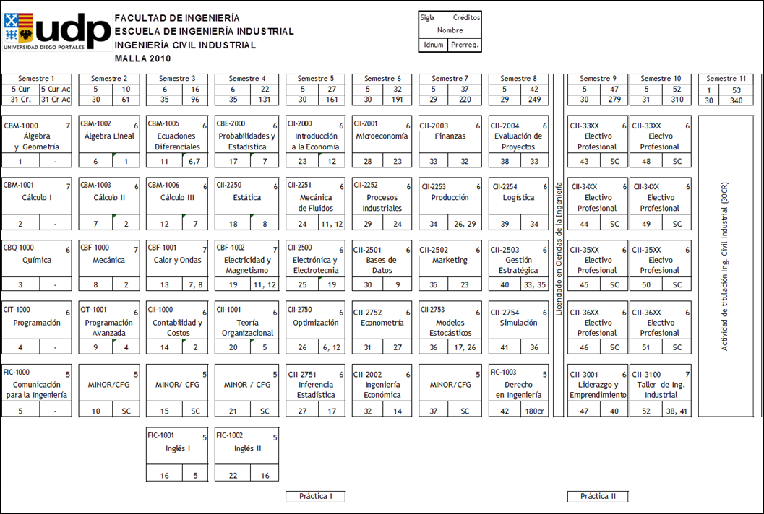
Cálculo Nota Final de Titulación

Slide 7
MODALIDAD 2: Cálculo cohorte ingreso desde 2015 (Plan 4.1)
El promedio de notas del Plan de Estudio (NF) será calculado de acuerdo a la siguiente fórmula:
NF = 0,7 x PE + 0,3 x AT
Donde PE corresponde al promedio ponderado (por los créditos de cada curso) de las notas de aprobación de las asignaturas del plan de estudio (excluyendo la actividad de titulación) y AT representa la nota final de la actividad de titulación inscrita por el estudiante.

Slide 8
Cálculo Nota Final de Titulación
MODALIDAD 2 (PLAN 4.1)
Se consideran solo nota de asignaturas aprobadas.
NF$=0,7$ $\left(\sum{}\frac{Notas ∗ Créditos}{ Créditos hasta semestre 10=310}\right)$ + 0,3 $\left(\begin{aligned}Nota Actividad \\ Titulación\end{aligned}\right)$

Slide 9
Cálculo Nota Final de Titulación

Slide 10
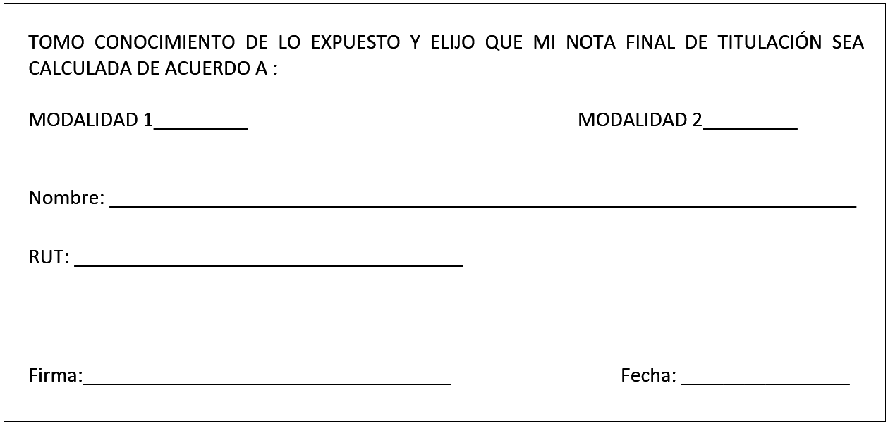
Elección Nota Final de Titulación
Los alumnos deben firmar de manera presencial en la Coordinación de Vinculación Laboral su elección.

Slide 11
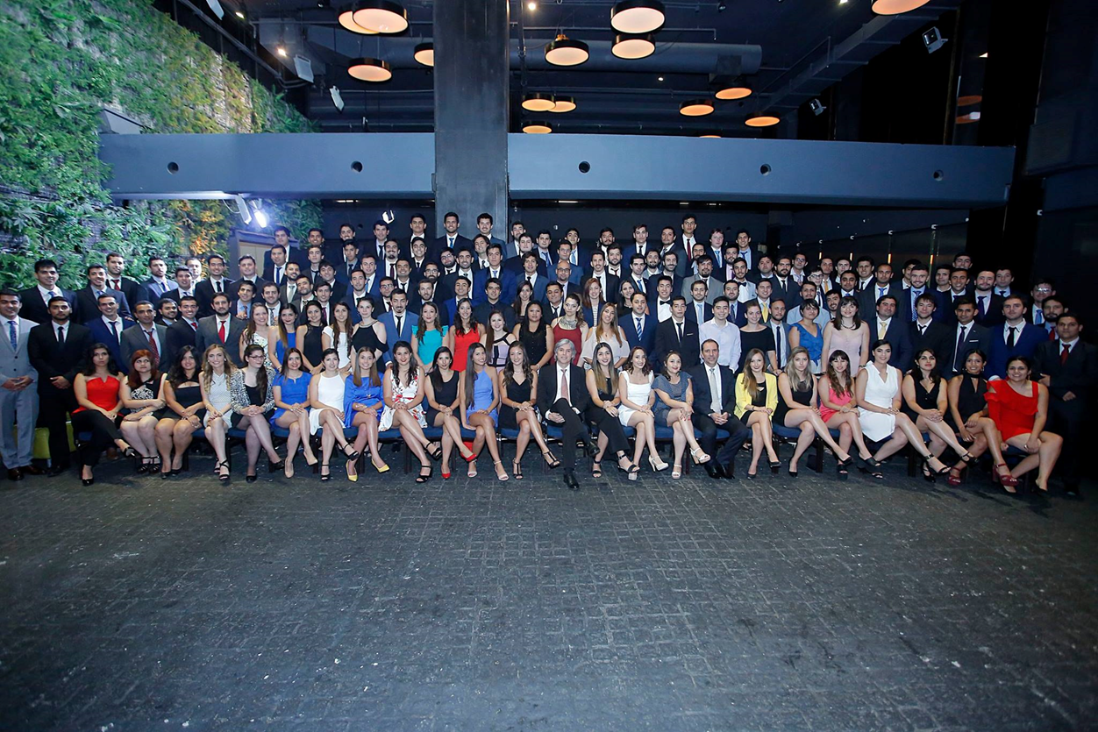
Ceremonia
Primera semana de Enero 2019
Participan los titulados a partir de diciembre de 2017 y hasta noviembre de 2018.
Fecha tope de envío de expediente: 1era semana de noviembre 2018.

Slide 12
Documentos de Titulación
Formulario de Pagos para optar al Trámite de Titulación (4UF Certificado Título, 4UF Grado de Licenciatura). Se retira en la Coordinación de Vinculación Laboral (CVL), Decanato Facultad de Ingeniería y Ciencias, Edificio Ejército 441, 3er piso. Una vez cancelado, se debe entregar en esta misma Coordinación, junto con los siguientes documentos:
Fotocopia Cédula de Identidad por ambos lados.
Certificado de Nacimiento o fotocopia legalizada. Se obtiene en www.registrocivil.cl
Licencia de Enseñanza Media. Se obtiene en www.mineduc.cl o fotocopia legalizada del original.
Ficha de datos personales. Se entrega en la Coordinación de Vinculación Laboral.
Impresión del Comprobante de Encuesta de Titulación publicada en el portal del alumno. Clave ICI006
Empaste. En paralelo, se debe enviar la versión final de la memoria en formato Word a veronica.patino@udp.cl, para revisión de formato y luego empastar un ejemplar y grabar 2 CD con la memoria, para su entrega en biblioteca. Esto no aplica para quienes rinden Examen de Titulación.

Slide 13
DOCUMENTACIÓN PARA GRADO DE MAGISTER
Formulario de Pagos para optar al Trámite de Titulación (4UF). Se retira en la Coordinación de Vinculación Laboral, Decanato Facultad de Ingeniería y Ciencias, Edificio Ejército 441, 3er piso. Una vez cancelado, se debe entregar en esta misma Coordinación, junto con los siguientes documentos:
Fotocopia Cédula de Identidad por ambos lados.
Certificado de Nacimiento o fotocopia legalizada. Se obtiene en www.registrocivil.cl
Fotocopia de los Certificados de Licenciatura y de Título profesional
Impresión del Comprobante de Encuesta de Posgrado. La clave de acceso es enviada por la unidad de Posgrado. Solicitarla a la académica Beatriz Marín, beatriz.marin@mail.udp.cl ,Coordinadora del Programa Magíster en Ciencias de la Ingeniería de la Facultad,.

Slide 14
RETIRO DE CERTIFICADOS
Of. de Registro y Certificación,
Manuel Rodríguez Sur 343, 5to piso al fondo

Slide 15
Muchas gracias.

